Slide 1
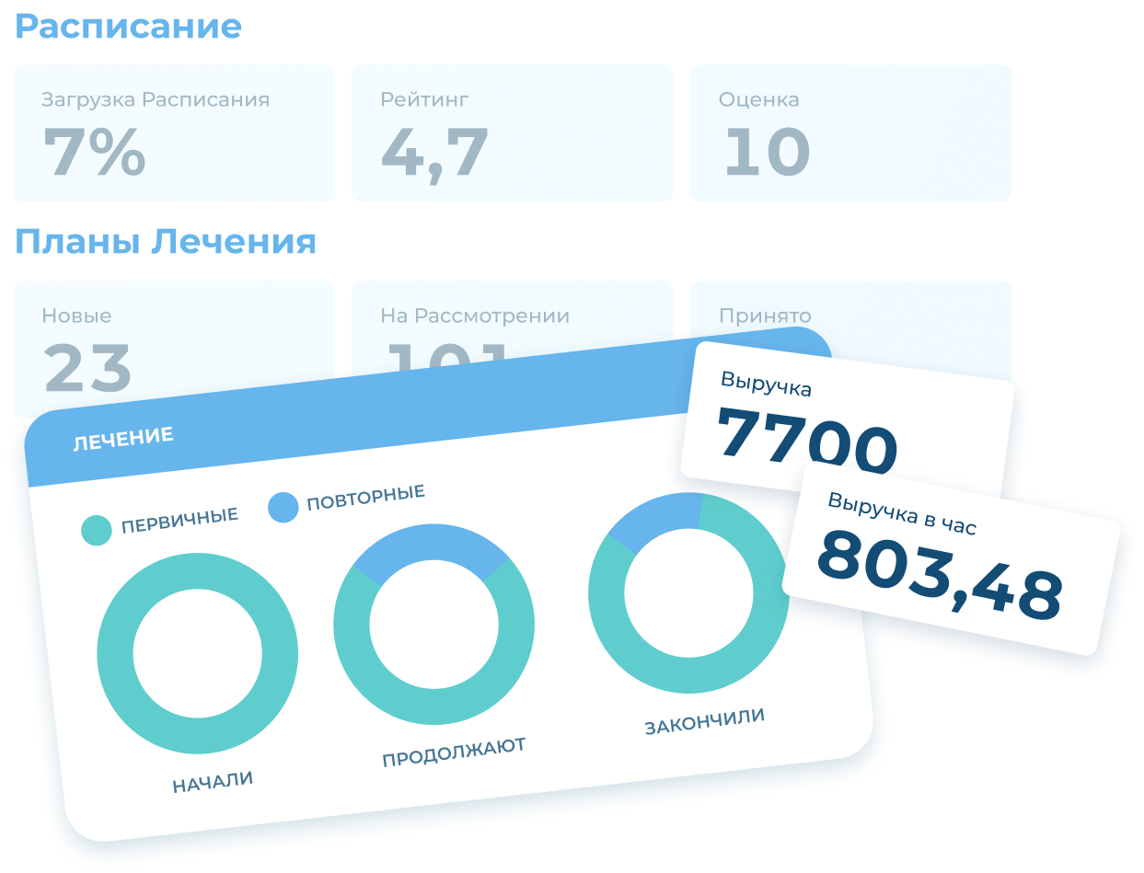
Автоматизация «Центр стоматологической импланталогии»:
Повышение эффективности работы клиники, сокращение времени выполнения административных задач

Slide 2
Цель - обеспечить плавный и эффективный переход на новое программное обеспечение, которое лучше удовлетворяет текущие и будущие потребности стоматологической клиники, улучшает качество обслуживания пациентов и оптимизирует внутренние процессы.
Задачи:
Переход на новый программный продукт с полным сохранением данных.
Перенос данных из программного обеспечения Инфодент в 1С:Медицина. Стоматологическая клиника.
Обеспечить интеграцию нового ПО с другими используемыми системами.
Организация учебных программ и материалов для сотрудников клиники, чтобы они могли быстро освоить новое программное обеспечение.

Slide 3
Система автоматизации 1С:Медицина. Стоматологическая клиника обеспечивает:
Модуль заботы (чат-бот)
Медицинский блок
Административный блок
Аналитика клиника
Регистратура
Учет материалов и товаров
Учет финансов
Маркетинг
Нам доверяют:

